Slide 1
期末试卷保存要求

Slide 2
一、保存范围和内容 。
保存范围：
课程的正考考试试卷、
补考(缓考)试卷
重修试卷

Slide 3
保存内容：
（一）试卷册
（二）试卷相关材料（所有试卷相关材料装档案袋）

Slide 4
（一）、试卷册
1．试卷册装订应按照以下顺序进行装订：
①试卷册封面
②按学号排序的学生成绩单
③试卷分析表（实践类课程不用提供）
④学生答卷（应和成绩单顺序一一对应）
通识基础课补考试卷按照考场装订归档，学科基础课、专业基础课和专业课等其他课程的补考试卷按学号顺序归档，补考试卷置于同一课程号课程正考试卷册后。

Slide 7
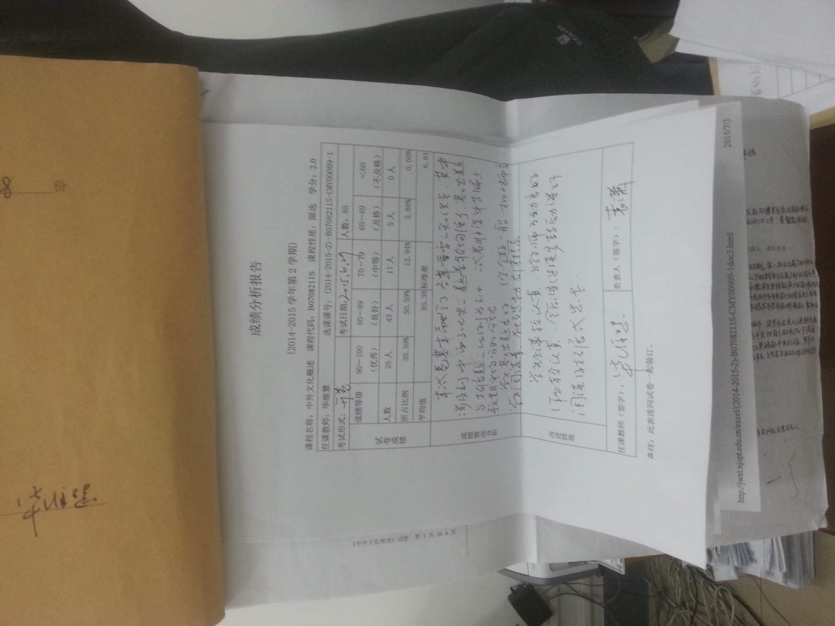

Slide 8
补充：
2．以论文或报告等作为考核依据的课程，其论文或报告应按学号顺序装订成册进行保存。
3．上机考试类型的课程要刻成光盘，光盘中要有标准答案及评分细则、学生答题。
4．作品等类型的课程可将学生作品拍照，刻成光盘，光盘中要求有标准答案及评分细则。

Slide 9
（二）试卷相关材料（所有试卷相关材料装档案袋）
A考试类： 课程教学大纲复印件、空白A、B卷、试卷审批表（试卷申请表）、评分标准（标准答案）、成绩表、试卷分析、记分册、考场记录、课内实验报告（档案袋装不下可以单独存放）
B 集中实践类：课程教学大纲复印件、成绩表、记分册、学生实习日志

Slide 14
二、保存方式
1．试卷在评阅记分后应由课程负责人及时将试卷移交开课学院，各开课学院应指定专门地点和责任人保管试卷。（我们学院只接收 开课学院为传媒与艺术学院的试卷档案）

Slide 15
2．试卷按课程分学期、分班级进行保存（必修课按行政班级保存、限选课和公选课按教学班保存）
有补考的课程请在该课程补考阅卷结束后与补考试卷一起归档，集中保存于学院指定的地点。

Slide 16
三、保存时间
试卷册及相关材料应保存到学生毕业离校后不少于两年。

